Slide 1

Введение в Linux
Урок 6
Веб-сервисы
LAMP/LNMP. Nginx. Iptables/Netfilter.

Slide 2

Вопросы по практической работе

Slide 3
План урока
HTTP, веб-серверы.
Apache2.
Nginx.
Практика.
К концу урока мы научимся уверенно устанавливать и настраивать веб-сервер на базе Nginx. А также дополнительное ПО - mysql, phpmyadmin.

Slide 4
Популярные веб-серверы
Apache2 (httpd);
Nginx;
Google Web Server (GWS) — на базе Apache2;
IIS от Microsoft.

Slide 5
Веб-серверы
LAMP — Linux, Apache, MySQL, PHP.
LNMP (LEMP) — Linux, Nginx (Энджинкс),MySQL, PHP.
LNAMP — Linux, Nginx, Apache2, MySQL, PHP.

Slide 6
Веб-технологии

Slide 7
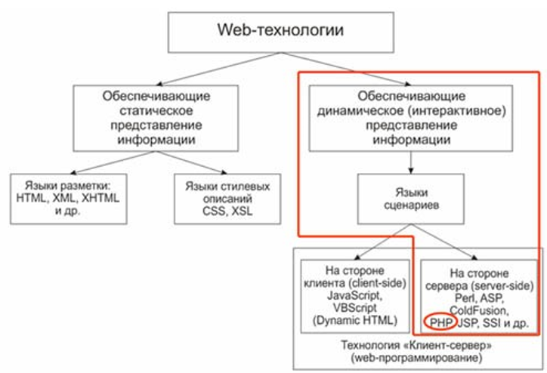

Slide 8
Представление о HTTP

Slide 9
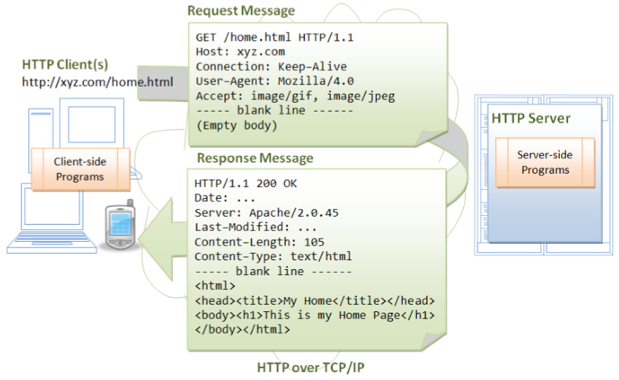

Slide 10
Структура Apache2

Slide 11
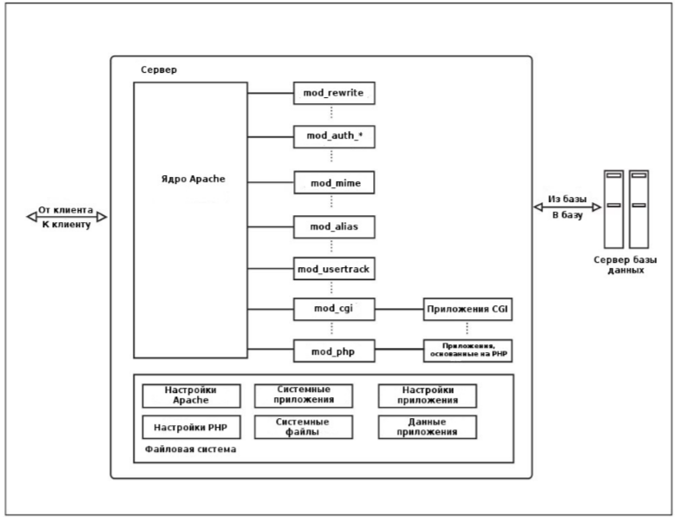

Slide 12
Mpm — мультипроцессорные модули
mpm-prefork
mpm-itk
mpm-worker

Slide 13
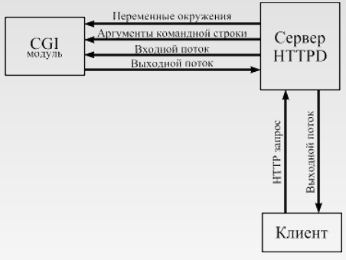
CGI-сценарии
Common Gateway Interface — «общий интерфейс шлюза») — стандарт интерфейса, используемого для связи внешней программы с веб-сервером.

Slide 14
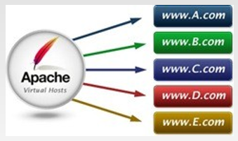
Виртуальные хосты
Возможность поддерживать несколько сайтов, используя привязку по IP-адресам или доменам (на 1 IP-адресе, поддержка начиная с HTTP/1.1).

Slide 15

Файлы .htaccess
Являются подобием apache2.conf, позволяя задавать индивидуальные параметры для отдельных директорий. Защищать директории через basic или digest-аутентификацию, определять собственные файлы ошибок, использовать преобразование URL с помощью регулярных выражений.

Slide 16
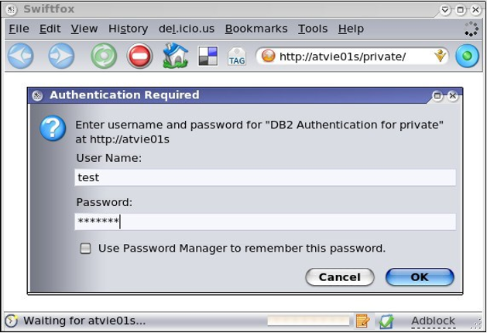
Аутентификация средствами HTTP
Существует basic и digest-аутентификация. Позволяет управлять доступом отдельных пользователей и групп к веб-директории.

Slide 17

PHP
Один из самых популярных языков для веб-программирования. Умеет работать с POST и GET-параметрами, HTTP-заголовками, cookies и многое другое.

Slide 18
Nginx

Slide 19
Nginx
Веб-сервер.
Обратный прокси.
Балансировщик.

Slide 20
Nginx
Может работать с:
Apache2.
PHP-FPM.
и т.д.

Slide 21
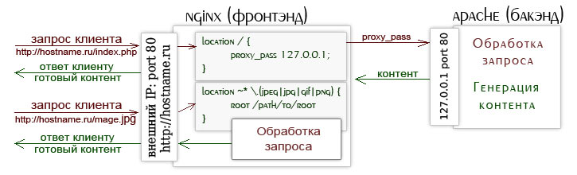
https://vds-admin.ru/nginx/nginx-v-kachestve-proksiruyushchego-servera-apache

Slide 22
Балансировка (round-robin)
Может осуществляться:
DNS (несколько записей A).
DNS (несколько NS, выдающих разные записи A).
Nginx (модуль ngx_http_upstream_module).

Slide 23
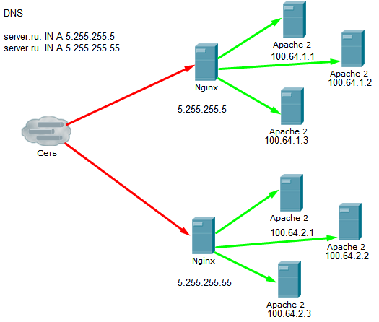
Балансировка (round-robin)
DNS раскидывает запросы на 2 фронтенда (Nginx).
Фронтенды раскидывают запросы каждый на 3 бэкенда (Apache2).

Slide 24
Устанавливаем и настраиваем!

Slide 25
SSL-сертификаты

Slide 26
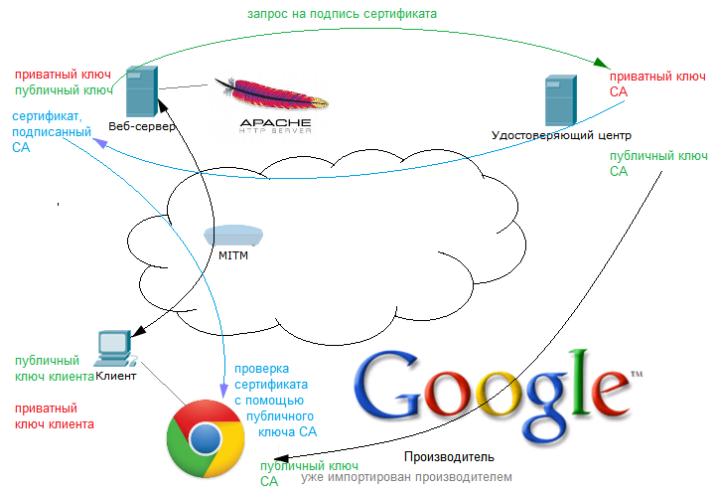

Slide 27
Вопросы участников

